Slide 1
Vocabulaire 1A
La Nourriture

Slide 2
être au régime

Slide 3
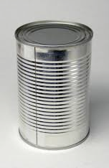
une boîte de conserve

Slide 4
la crème

Slide 5
la mayonnaise

Slide 6
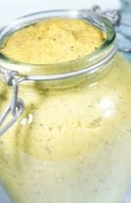
la moutarde

Slide 7
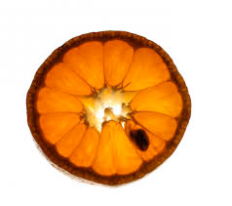
une tranche

Slide 8
une entrée
`

Slide 9
un hors-d’oeuvre

Slide 10
un plat (principal)

Slide 11
À table!!

Slide 12
compris

Slide 13
une boucherie

Slide 14
une boulangerie

Slide 15
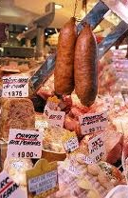
une charcuterie

Slide 16
un(e) commerçant

Slide 17
un kilo(gramme)

Slide 18
une pâtisserie

Slide 19
une poissonnerie

